Slide 1

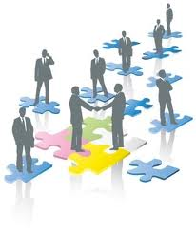
AİLE İÇİ İletİşİm Semİnerİne
HOŞGELDİNİZ
Rehberlik Araştırma Merkezi

Slide 2
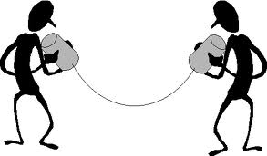
Semİnerİn AmacI
Bilgilendirme
Farkındalık Düzeyini arttırma
Etkili iletişim kurma yolunda ilk adım
Sosyal yönden daha aktif olma
Mesleki başarıyı arttırma
Stres düzeyini azaltma
Anlama ve anlaşılma

Slide 3
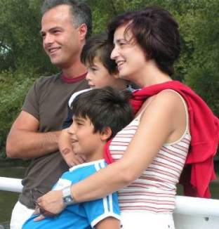
Aİle Nedİr
Akrabalık ilişkisi olan
Psikolojik
Sosyal
Ekonomik
Cinsel gereksinimlerin karşılandığı temel toplumsal birimdir

Slide 4

İletişim Nedir?
Bilgi üretme, aktarma ve anlamlandırma sürecidir

Slide 5
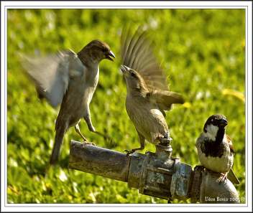
Aile içi iletişim nedir?
Aile üyelerinin birbirleriyle olan etkileşimleridir

Slide 6

Nİçİn İletİşİm kurarIz ?
Var olmak
Haberleşmek
Paylaşmak
Etkilemek ve yönlendirmek

Slide 7
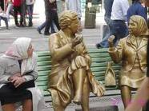
Etkİlİ İletİşİm Nedİr ?
Etkili iletişim: Bireylerin birbirlerini doğru olarak anlayıp, bunu birbirlerine iletmeleri, saygılı davranmaları, anladıklarını ve anlaşıldıklarını hissetmeleri ile mümkündür.

Slide 8
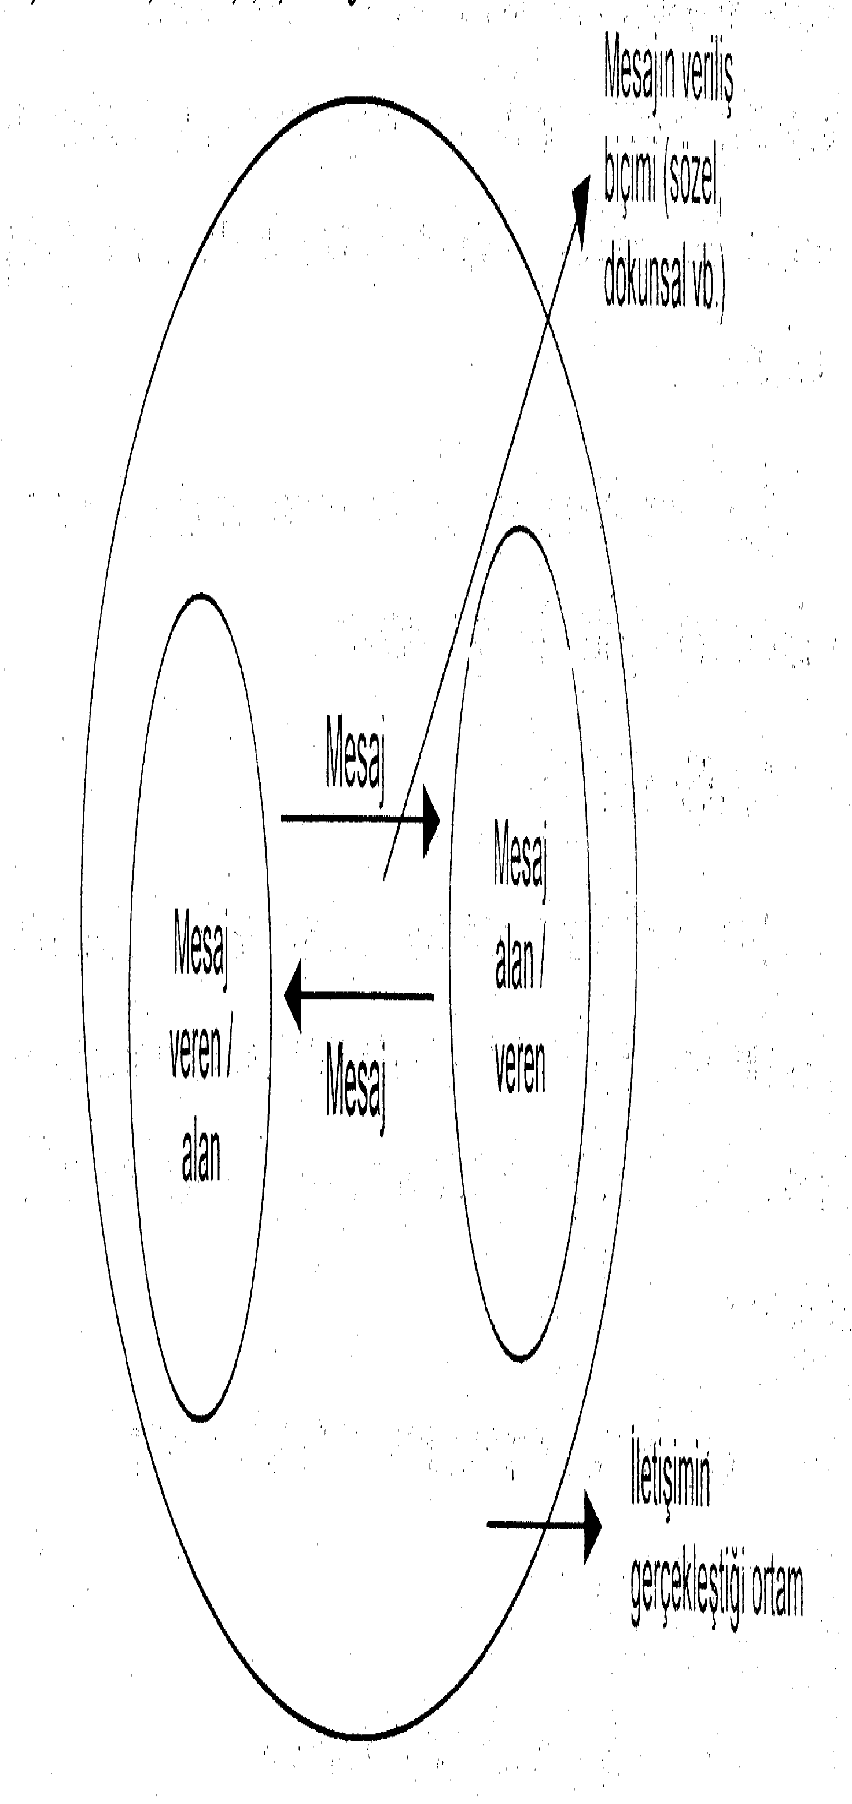
Kİşİler arasI İletİşİm

Slide 9
İletişim sadece konuşma değildir;
İletişim ayni zamanda;
Ne söyleyeceğimiz ,
Bunu ne zaman söyleyeceğimiz,
Nerede söyleyeceğimiz ve
Nasıl söyleyeceğimizdir.

Slide 10
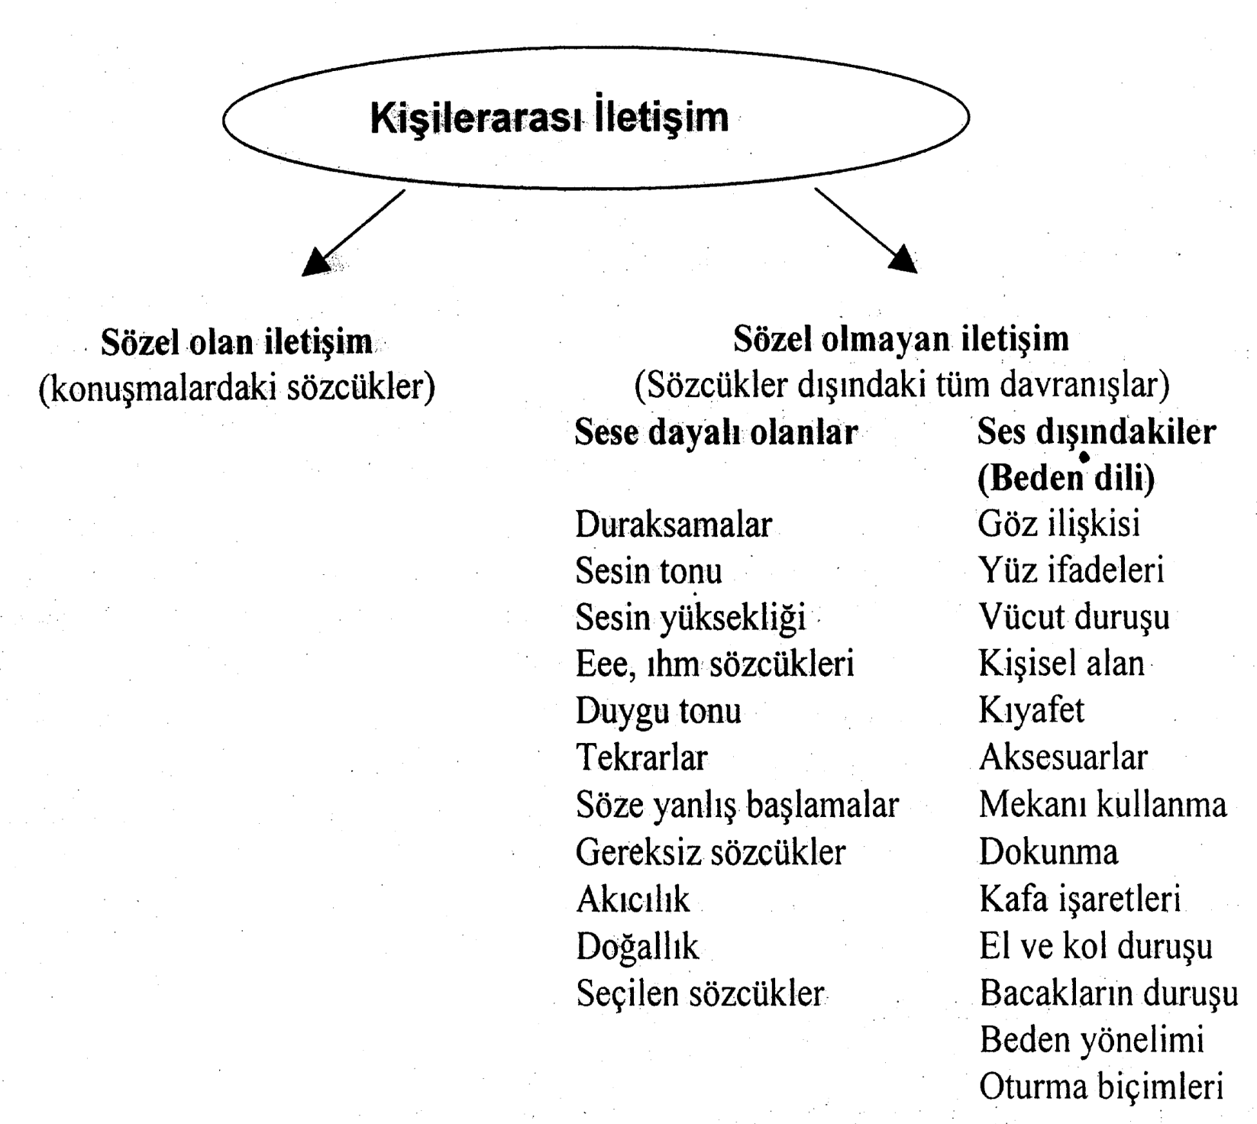

Slide 11

SağlIklI İletİşİm İçİn gereklİ İlkeler:
Bireysel ayrılıklar vardır.
İlişkide gönüllülük esastır.
Her birey karar verebilme gücüne ve hakkına sahiptir.
Tüm insanlar saygıdeğerdir.
Gerçekçi ve doğal davranmak.
Ve son olarak empati kurmak.

Slide 12
İLETİŞİM BECERİLERİ
Dinleme
Tepki verme
(Gözlem-Düşünce-Duyguların ifadesi)
Ben Dili
Empati

Slide 13
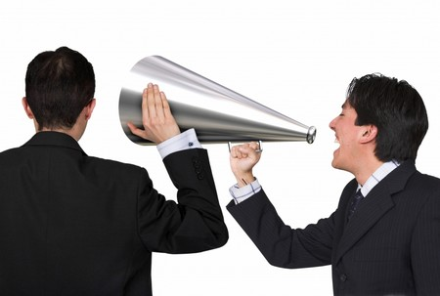
Etkİlİ Dİnleme
Aktif bir süreçtir.
Anlatılmak isteneni anlamaya çalışmak
Duyguyu anlamaya çalışmak
Koşulsuz kabul

Slide 14

Etkİlİ Dİnleyebİlmek İçİn:
Konuşanın yüzüne doğru bakmak
Konuşana doğru yönelmek
Göz Teması
Rahat olabilmek

Slide 15
Gönlü ve sözü bir olmayan kişinin yüz dili bile olsa, o gene dilsiz sayılır.
MEVLANA
Ünlü bir düşünce insanının dediği gibi :
"söylediğin her şeyi kabul edemem, ama konuşma hakkini ölene kadar desteklerim"...

Slide 16

Etkİn Dİnleyİnce
Karşı tarafı daha iyi anlarız.
Kişi kendini dinleyen kişiye yakın hisseder
Anlaşıldığını hisseder
İletişim kopmaz
Çatışmanın önüne geçilir.

Slide 17

TEPKİ VERME
1- Kişiliğe değil davranışlara
2- Sadece zayıf değil güçlü yönlere de
3- Kısa ve özlü biçimde
4- Davranıştan hemen sonra
5- İki taraf birbirini anlayana dek

Slide 18
TEPKİ VERME
Kendini açma:
Kendini açma kısaca karşıdaki kişiye kendinizle ilgili bilgi iletmektir. Çoğu kişi için kendini açma korkutucu gelebilir.
Kendinizi daha iyi tanırsınız
Daha yakın kişisel ilişkiler kurarsınız
İletişiminizi geliştirir
Daha fazla enerji

Slide 19

Tepkİ verme
Gözlemler: Duyularınızın size söylediklerini bildirmek anlamına gelir. Hiçbir tahmin, çıkarım yada yargı yoktur. Örnek: “eski adresim cumhuriyet caddesiydi.”, “bu sabah tost makinesini bozdum.”

Slide 20
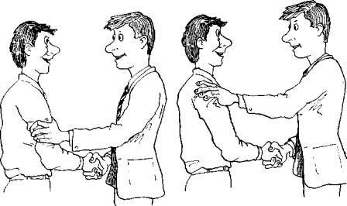
Tepkİ verme
Düşünceler: Duyduklarınızdan, okuduklarınızdan ve gözlemlerinizden çıkardığınız sonuçlar ve çıkarımlardır. Örnek: “başarılı bir evlilik için bencil olmamak gerekir.” (inanç), “onunla görüşmeyi bırakmakla hata ettin.” (yargı), “bence evren sonsuza dek patlamaya ve çökmeye devam edecek.” (kuram).

Slide 21
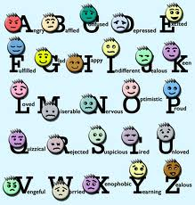
Tepkİ verme
Duygular: İletişimin en zor kısmı duyguları ifade etmektir.
Örnek: “seni hayal kırıklığına uğrattığımı hissediyorum ve bu beni gerçekten üzüyor.” “seni gördüğümde mutlu oluyorum.”

Slide 22
Alıştırma : Bu Durumdaki kişi ne hisseder?
Aşağıdaki sözleri söyleyen kişi neler hissediyor olabilir?
Ben işe yaramaz birisiyim………………………………
Tartışıyorduk; korkarım ona söylememem gereken pek çok söz söyledim…………….
Öfff. Bu çocuklara laf anlatması ne kadar zor! …………
O iyi bir çalışan öte yandan şu da iyi biri hangisini yardımcım yapsam………………..
İnanılmaz bir olay bu gün hiç sorun yaşamadım……..
Sonunda terfi ettim………………

Slide 23
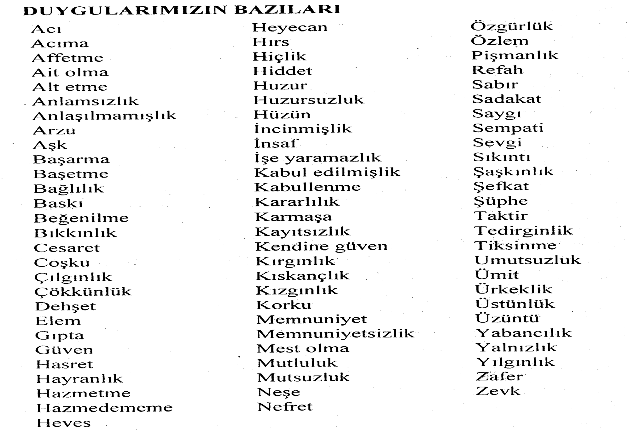

Slide 24
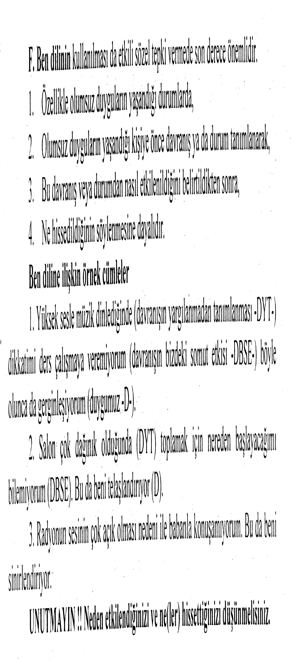

Slide 25
empatİ
İletişimin belki de en önemli öğesi empatidir.. Empati kavramını, kendimizi başkasının yerine koyarak anlamaya çalışmak olarak tanımlayabiliriz.
Empati becerisine sahip birey iletişimi en üst kalitede gerçekleştirebilen bireydir.

Slide 26
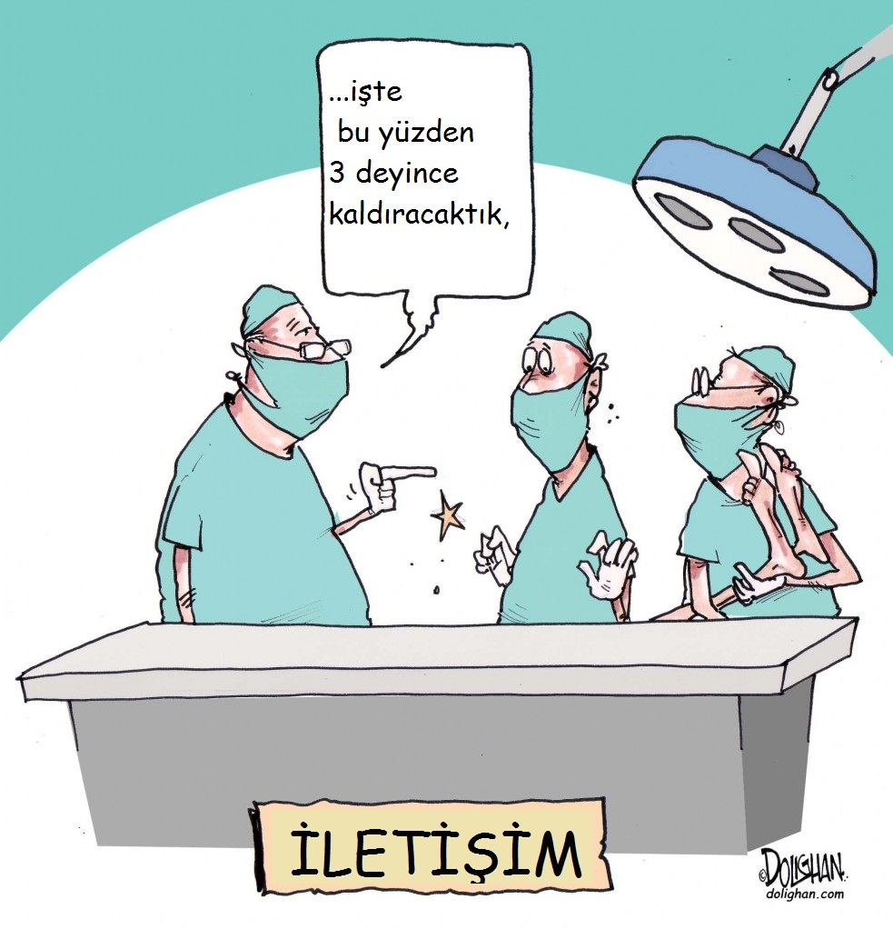
İletİşİmİn önündekİ engeller:
Karşılaştırma
Akıl okuma
Tekrarlama
Süzgeçten geçirme

Slide 27

İletİşİmİn önündekİ engeller:
Yargılama
Düşüncelere dalma
Öğüt verme
Konu değiştirme
Rahatlatmaya çalışma

Slide 28
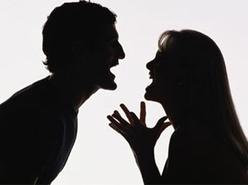
İlİşkİlerde sIk yaşanan bİr olgu :
ÇATIŞMA
Bir kişi konuşurken, karşısındakini nasıl etkilediğini düşünmeden, kendi bildiği yönde istediğini söylerse, --iletişim kazaları-- ortaya çıkar.
Çatışmaların varlığı olağan ve kaçınılmazdır.
Doğaldır.
Çözümü mutlaka vardır.

Slide 29
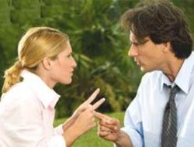
Eşler arasI iletişimde yaşanan sorunlar
Cinsel sorunlar
Sosyokültürel farklılıklar
İletişim yetenekleri
Zaman paylaşımı
İş ve çevrenin etkileri
Sadece eşe yoğunlaşmak

Slide 30
Eşler arası iletişimde yaşanan sorunlar
Çocukluktan yetişkinliğe geçiş
Birbirlerini tanıma ve maske takma
Sınırları belirlemek
Aldatma
Beklenti düzeyleri
Otorite mücadeleleri

Slide 31
Eşler arası iletişimde yaşanan sorunlar
Kadınların hassas dönemleri
Sorumluluklar
Bir tarafın kendini feda etmesi
Alkol, uyuşturucu ve madde kullanımı

Slide 32
Eşler arası iletişimde yaşanan sorunlar
Gerçek yüzün saklanması
Farklı kişilikler ve bakış açısı
Farklı hobi ve zevkler
Yöresel ve kültürel farklar

Slide 33
Eşler arası iletişimde yaşanan sorunlar
Fazla yaş farkı ve fiziksel uyumsuzluk
Ekonomik zorluklar
Ailenin müdahalesi
Aileye aşırı düşkünlük

Slide 34
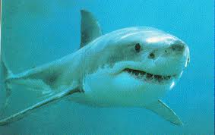
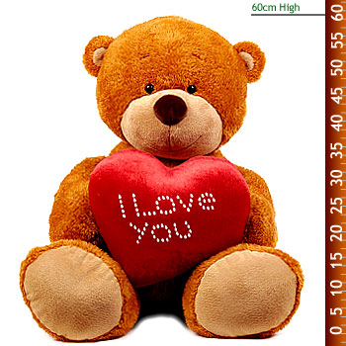
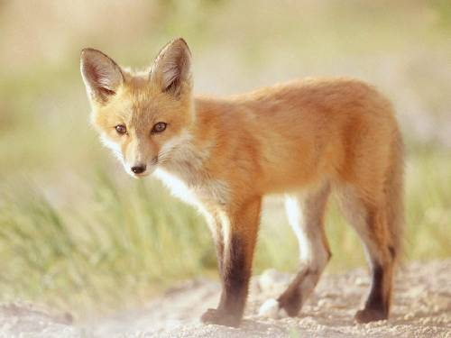
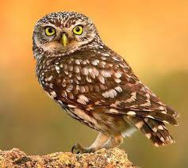
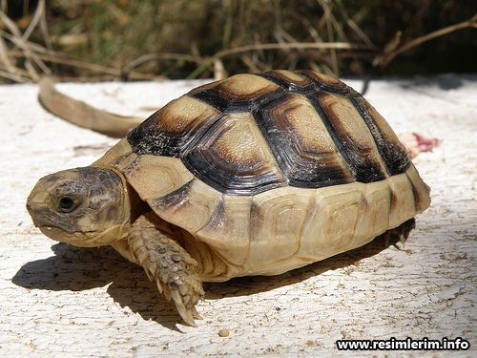
ÇatIşma durumunda kullanIlan taktİkler:
 | Geri çekilme | Zorlama | Alttan alma | Uzlaşma | Yüzleşme
Kendini Önemseme | _ | + | _ | + | ++
İlişkiyi önemseme | _ | _ | + | + | ++

Slide 35
Hepsini yeri geldikçe kullanırız.
Biri yada birkaçını daha sık kullanırız.
Kendimizi ve çıkarlarımızı korumayı az zarar görmeyi dikkate alırız.

Slide 36
Eşler arası sağlıklı iletişim ölçütleri
Önce arkadaşlık
Uygun zamanlarda konuşmak
Önyargılı olmamak
Ne istediğinizi tam olarak bilin
Karşınızdakinin istek ve duygularını bilin

Slide 37
Eşler arası sağlıklı iletişim ölçütleri
Tam olarak neyi kastettiğinizi hissettirin
Bir keresinde bir konuyu tartışın
Karşınızdakini dinleyin
Ben dilini kullanın
Emir vermeyin, rica edin

Slide 38
Eşler arası sağlıklı iletişim ölçütleri
Duygularınız sizi yanıltmaz
Anlayışlı olun
Dürüst olun
Ara sıra işi şakaya vurun
Net ve açık mesajlar verin

Slide 39
KAYBEDEN YOK YÖNTEMİ
Sorun yaratan davranış karşısında aktif
dinleme ve ben mesajları kullanmamıza
rağmen her iki taraf içinde sorun hala
devam ediyorsa yani çatışma yaratıyorsa
“Kaybeden yok yöntemi ” kullanıyoruz.

Slide 40
KAYBEDEN YOK YÖNTEMİ BASAMAKLARI
Sorunu tanımlama
Olası çözümler üretme
Olası çözümleri değerlendirme
Olası çözümler içinden her iki taraf içinde en uygun olana karar verme
Kararın nasıl uygulanacağını belirleme
Kararı uygulamaya koyma
Uygulamayı izleme ve başarısını değerlendirme

Slide 41
KAYBEDEN YOK YÖNTEMİ KULLANDIĞIMIZDA
Uzun gelecekte zaman kazanırız
Aynı sorunun bir kez daha yaşanma olasılığını da azaltmış oluruz
Her iki tarafta mutlu olur
Her iki tarafta çözümün gereklerini yerine getirmek ve çatışmayı çözmek için davranış değişikliği isteği duyar

Slide 42
Çözüm yolu:
Gerilimi azaltmak
Anlaşılmayı beklemeden anlamaya çalışmak
İhtiyaç ve duyguları ortaya çıkarmak
Çözümler üretmek
Anlaşmak
İllaki kaybeden olmak zorunda değil.
Birden çok çözüm yolu olabilir.

Slide 43

Anne-Baba ve çocuk ilişkileri
Her çocuk bir bireydir ve çocuk kişiliğini geliştirmeye bebeklikten başlar
Çocuk yetiştirmenin sırrı;pedagoji, psikoloji ve biraz da otoritedir
Sevgi ve övgüyü de unutmamak gerekir

Slide 44
Anne-Baba tipleri
Diktatör anne-babalar;
    Otoriteye çok önem verip
    Çocuğun kayıtsız şartsız boyun eğmesini isteyenlerdir

Slide 45
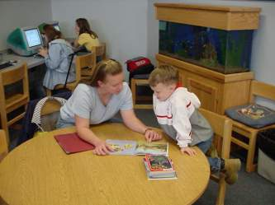
Anne-Baba tipleri
İşbirliğine yatkın anne-babalar
    Çocuğa dostça yaklaşan
    Her şeyi açıklayan ve birlikte hareket edenlerdir

Slide 46
Anne-Baba tipleri
Kararsız anne-babalar
    Davranışlarını duruma göre ayarlayan
    Belli bir davranış biçimi olmayanlardır

Slide 47
Anne-Baba tipleri
Yatıştırıcı anne-babalar
    Uzlaşmacı, denetimin çocukta olduğu
    Zorluklardan çekinen anne-babalardır

Slide 48
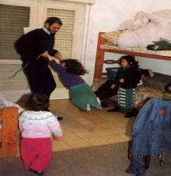
Anne-Baba tipleri
Reddeden anne-babalar
    Otoriteye çok önem verip
    Çocuğun isteklerini yapmayan
    Korkularına değer vermeyen
    Tehdit ve baştan savıcı davranışlar sergileyenlerdir

Slide 49
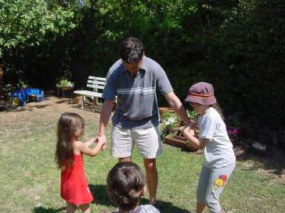
İyi anne-baba olmanın sırları
Sınırsız sevgi verin
Ona inanın ve güvenin
Dayanıklılığını arttırın
Ekip olarak çalışın

Slide 50
İyi anne-baba olmanın sırları
Uğraşılar bulun
Düzeni koruyun
Kendinize karşı anlayışlı olun
Sorumluluk alması ve uygulamasını sağlayın

Slide 51
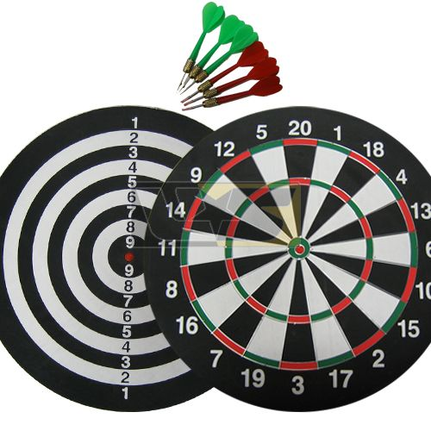
Sorun ve ceza
Sorunlu davranışları ortadan kaldırma yada yeni bir davranış kazandırma çabalarını, her zaman olumlu davranışları hedef göstererek yürütmek gerekir

Slide 52
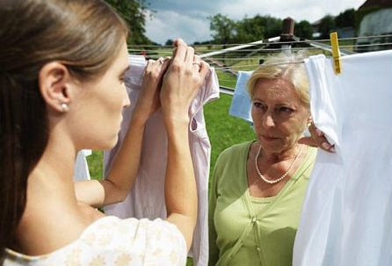
Eşlerin aile büyükleri ile ilişkileri
Aileler arasındaki sınırlar belirlenmelidir
Psikolojide kanıtlanmış bir gerçek vardır.Anne-oğul ve baba-kız ilişkileri daha yoğun yaşanmaktadır.En çok sıkıntı anne-oğul yakınlaşmalarında ortaya çıkar.

Slide 53
sonuç
Hepimizin günlük hayatta kullandığımız iletişim yöntemleri vardır; bunları daha etkili hale getirmek bizim elimizdedir…

Slide 54
Dinlediğiniz için
TEŞEKKÜRLER

